Slide 1

EDA Centros Especialización New York

Slide 2

HIPOTESIS
HIPOTESIS
- Si un colegio pertenece o no a una comunidad tiene impacto en las ayudas económicas recibidas.
- Hay centros con mayoría de estudiantes hispanos o negros que tienen más necesidades económicas que los centros con mayoría de raza blanca.
- La localización de los colegios está afectando a las ayudas.
- Los centros con mayores necesidades tienen un % de asistencia a clase más bajo.

Slide 3

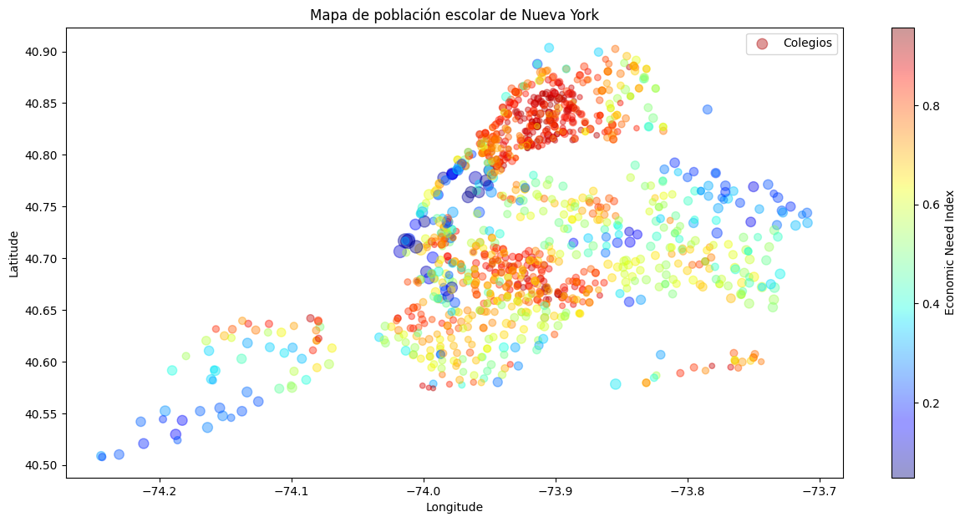
Ubicaciones con mayor necesidad económica

Slide 4
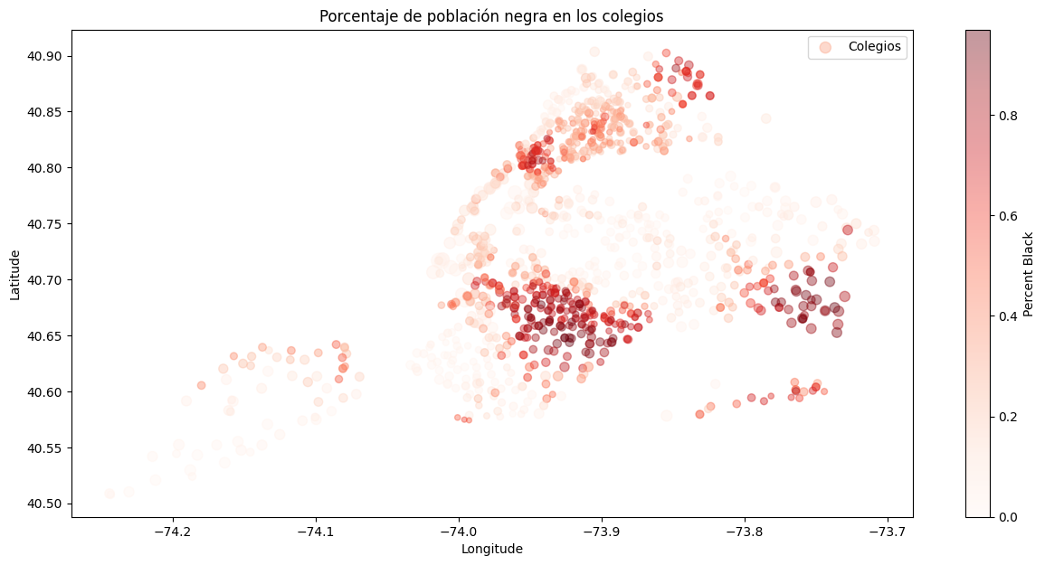
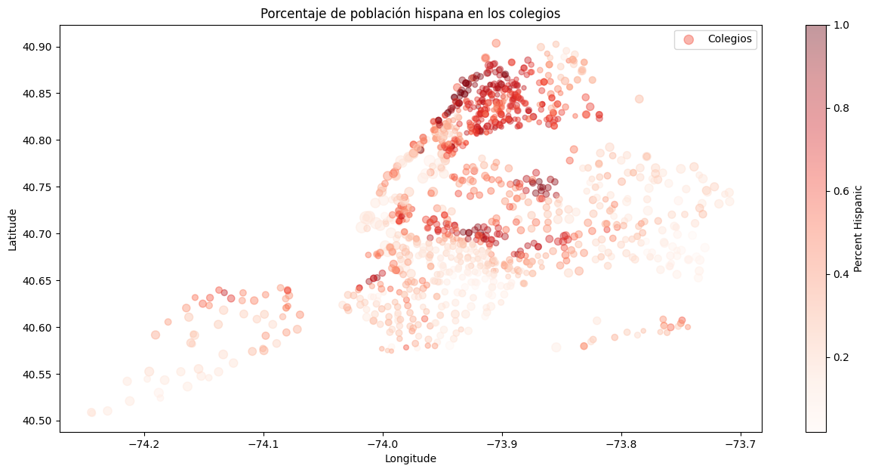
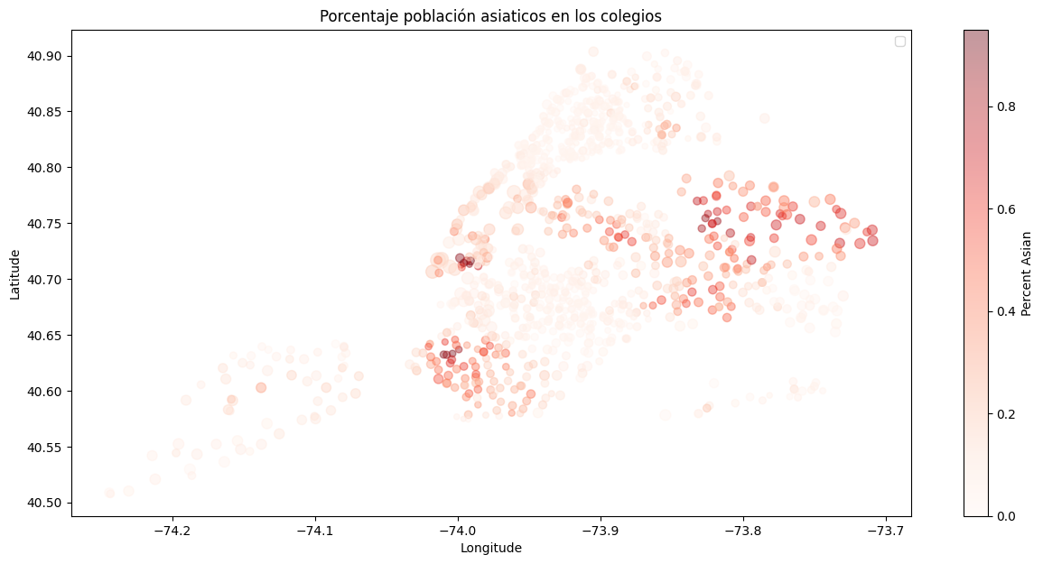
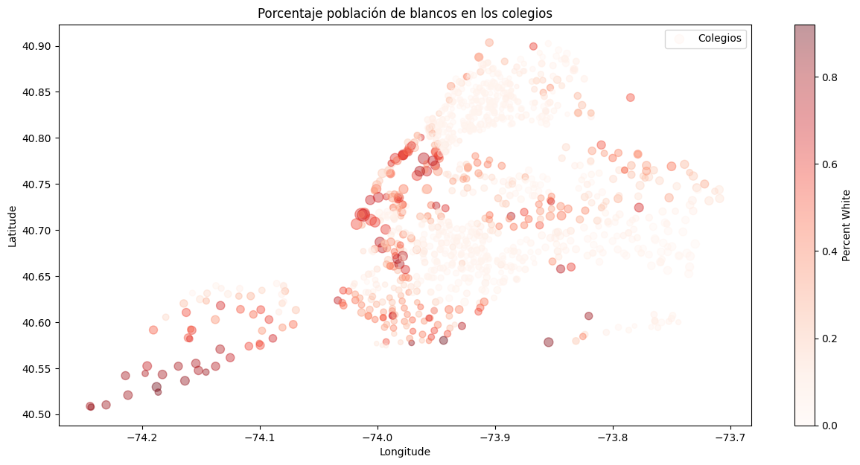
Ubicaciones según raza

Slide 5
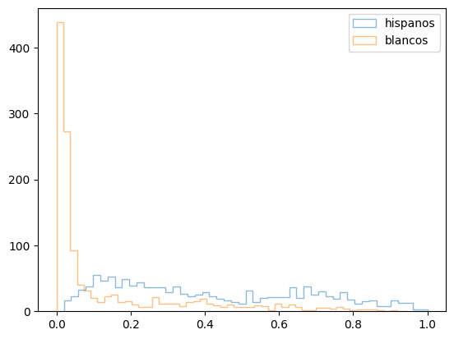
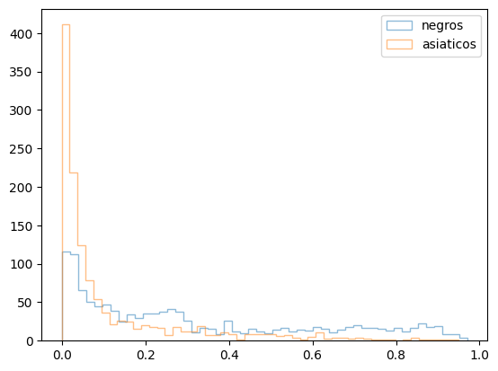
Que raza predomina ?

Slide 6
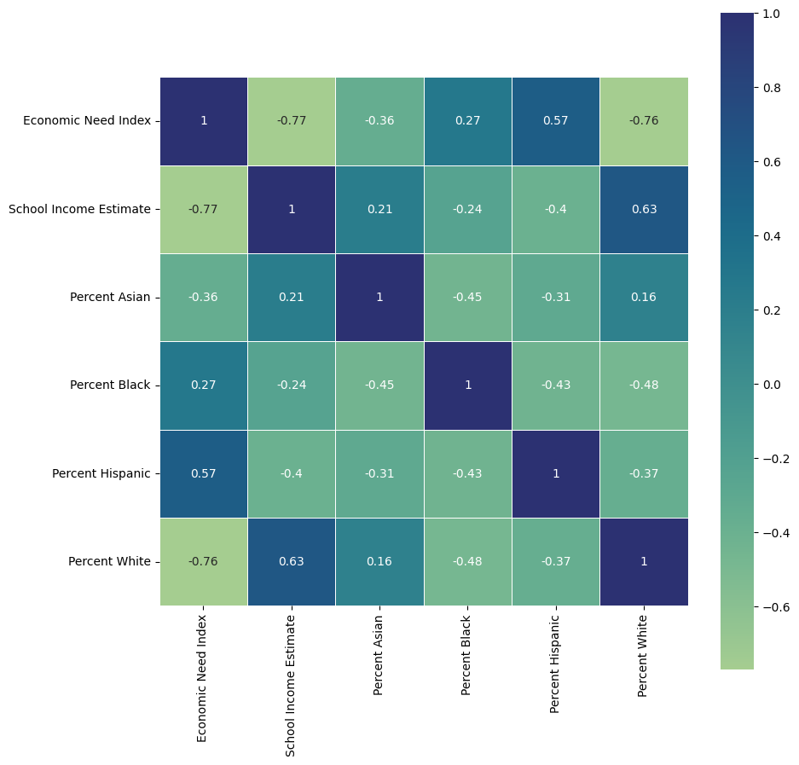
Relaciones

Slide 7
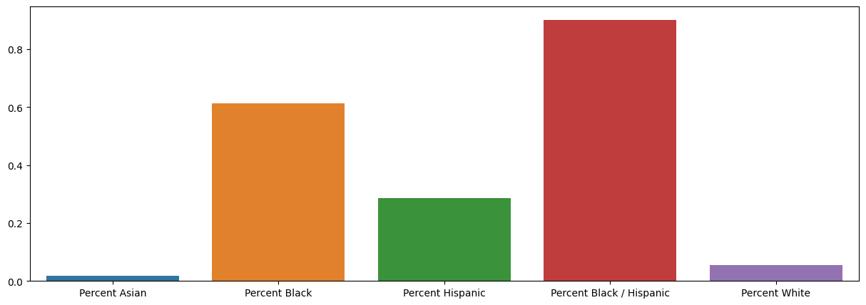
Alta ausencia y baja asistencia

Slide 8
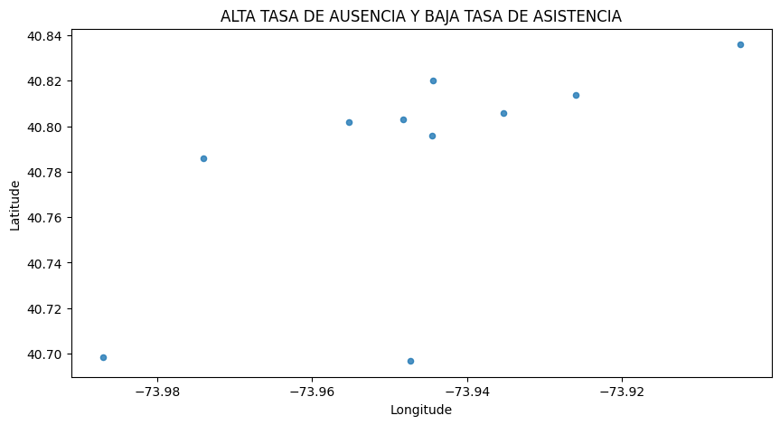
Alta ausencia y baja asistencia Donde se sitúan?

Slide 9
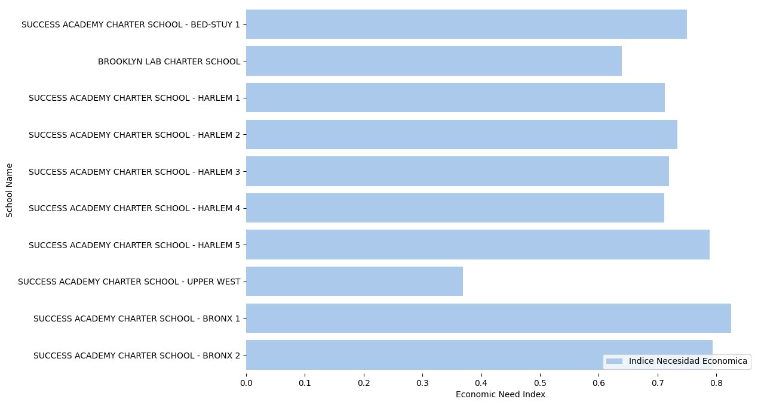
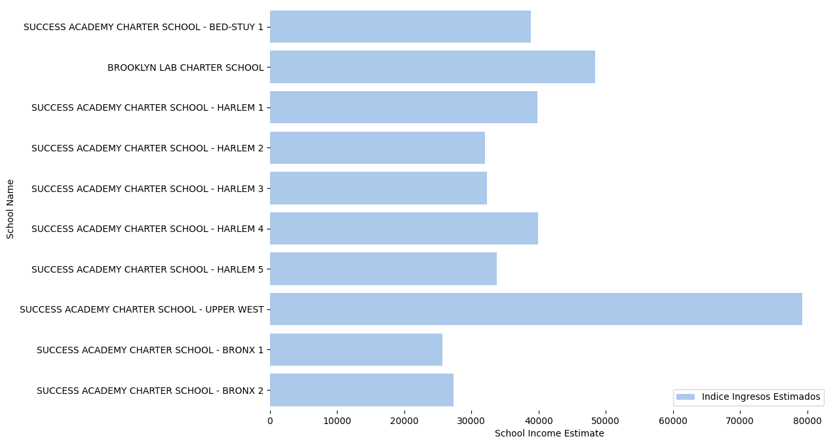
Alta ausencia y baja asistencia Necesidades económicas e ingresos estimados

Slide 10
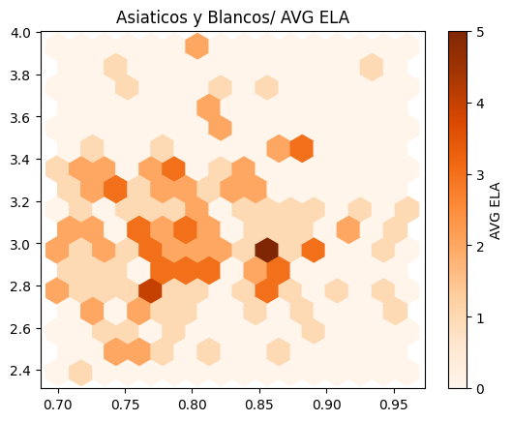
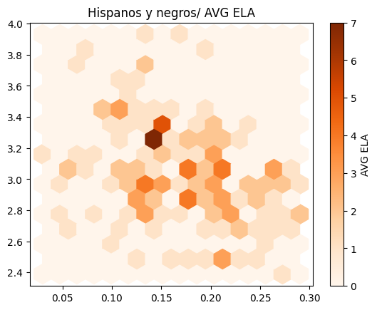
Rendimiento académico Media ELA

Slide 11
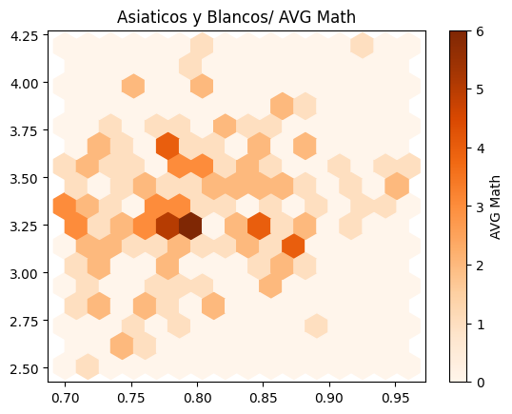
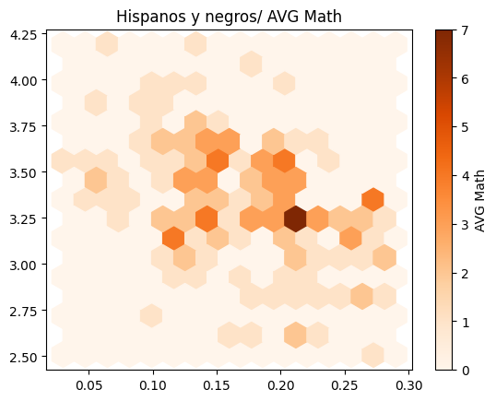
Rendimiento académico

Slide 12
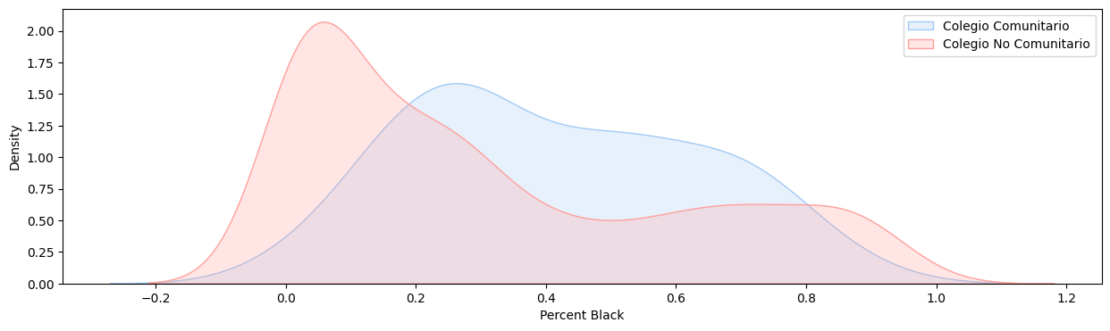
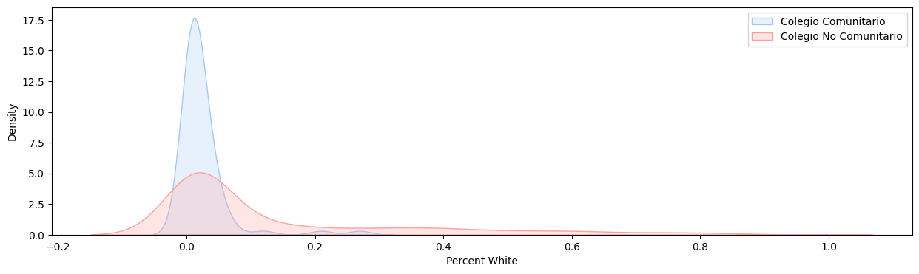
Influye pertenencia a una Comunidad ? Raza

Slide 13
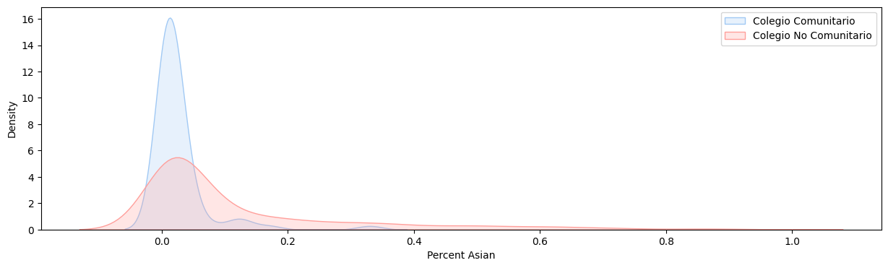
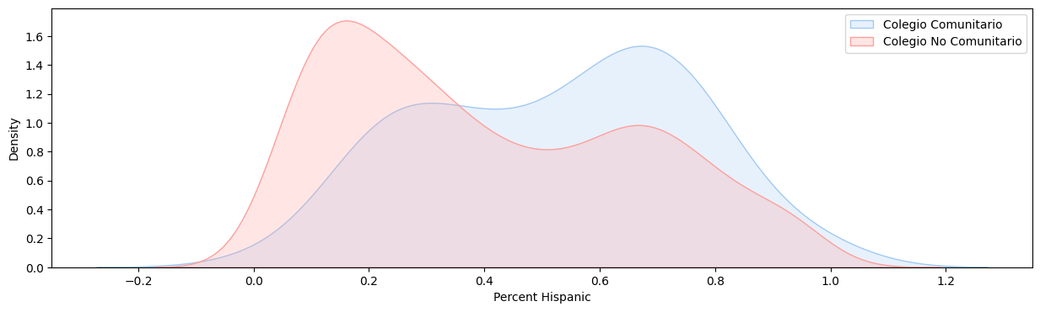
Influye pertenencia a una Comunidad ? Raza

Slide 14
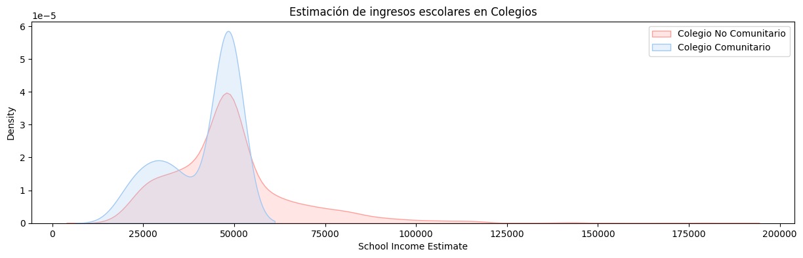
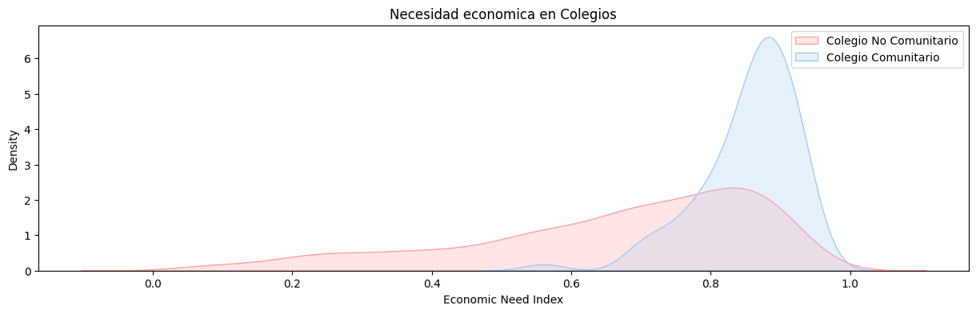
Influye pertenencia a una Comunidad ? Necesidad Económica y Estimación de ingresos

Slide 15
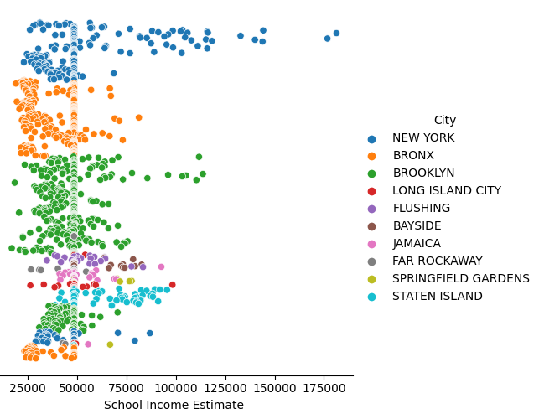
Dispersión ciudades según ingresos estimados

Slide 16
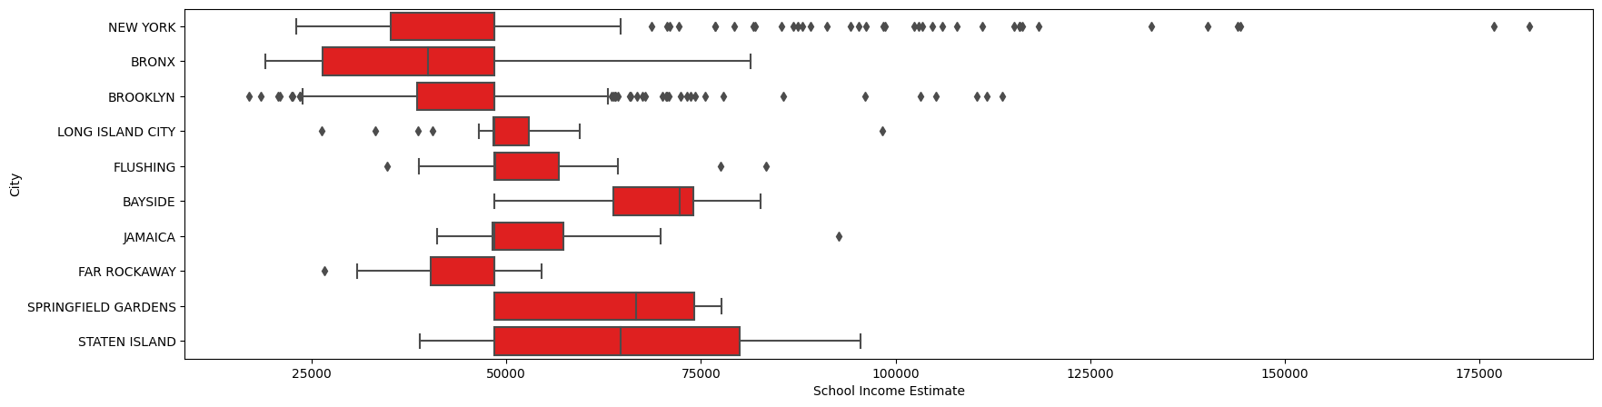
Dispersión ciudades según ingresos estimados

Slide 17
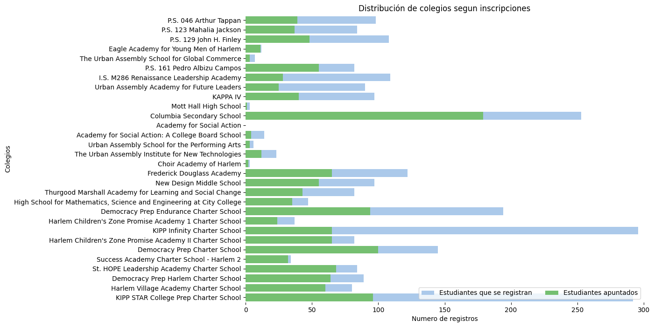
Registros de alumnos

Slide 18
Conclusión hipótesis
Si un colegio pertenece o no a una comunidad tiene impacto en las ayudas económicas recibidas. SI
Hay centros con mayoría de estudiantes hispanos o negros que tienen más necesidades económicas que los centros con mayoría de raza blanca. SI
La localización de los colegios está afectando a las ayudas. NO
- Los centros con mayores necesidades tienen un porcentaje de asistencia a clase más bajo. SI

Slide 19
Futuros pasos
Introducir mapas interactivos
Mas datos estadísticos:
Cual puede ser la causa por la que los hispanos y negros faltan a clase
Porque se agrupan según raza en los barrios donde están actualmente
Mas ayudas resolverían la asistencia a clase ?
Se puede facilitar mas el acceso a estos centros ?

Slide 20





PATROCINADORES DEL EDA

Slide 21
GRACIAS !!!!

